Slide 1
映像技術演習
第5回：クリップの調整･エフェクト

Slide 2
まず最初に・・・
ポータブルＨＤＤの自分のフォルダにあるファイルを、Ｄドライブにコピーしてください。
※ 原則として、授業の最初に、ポータブルＨＤＤのファイルをＤドライブにコピーしてから作業する。
※ 作業終了時に、再びＤドライブの必要な
ファイルをポータブルＨＤＤの自分のフォルダに
移動する。
2

Slide 3
やってみよう！ワープ映像
ジャンプした直後でクリップを分割し、後半
部分（着地部分）を削除する。
同じ背景で人物の映っていない映像を挿入
する。
別のシーンの人物の映っていない映像を挿入する。
別のシーンでジャンプ直後でクリップを分割し、前半部分（ジャンプ上昇部分）を削除する。

Slide 4
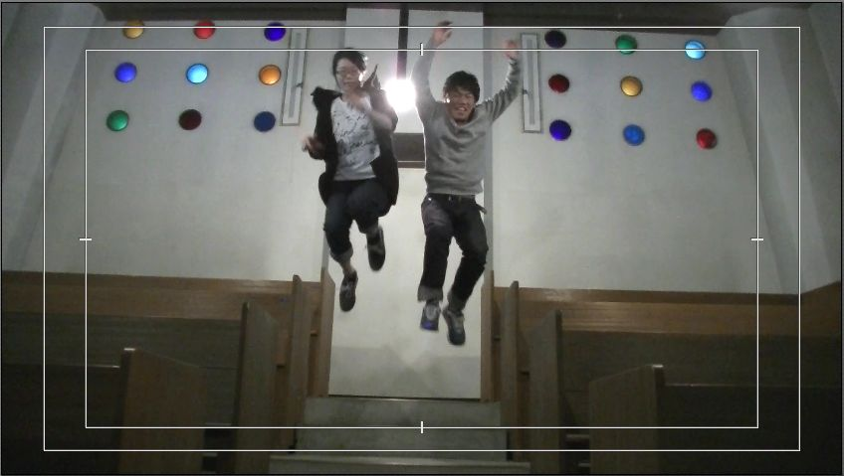
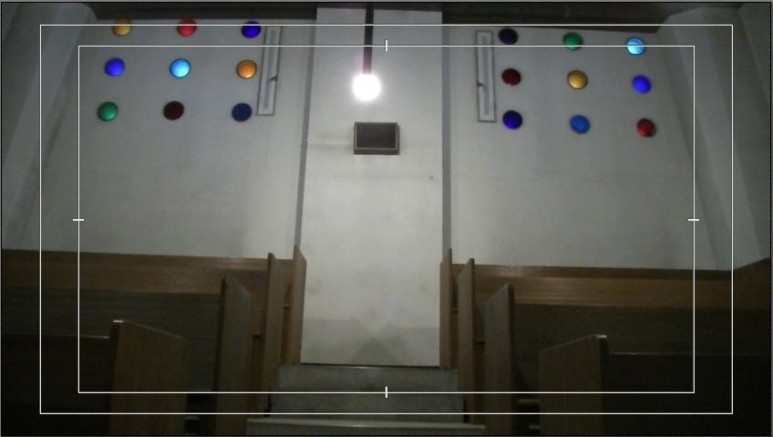
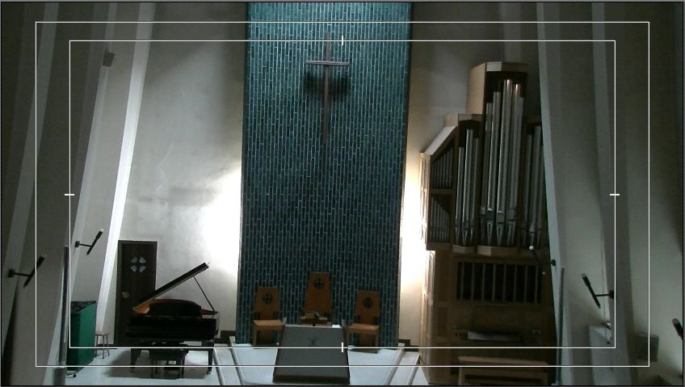
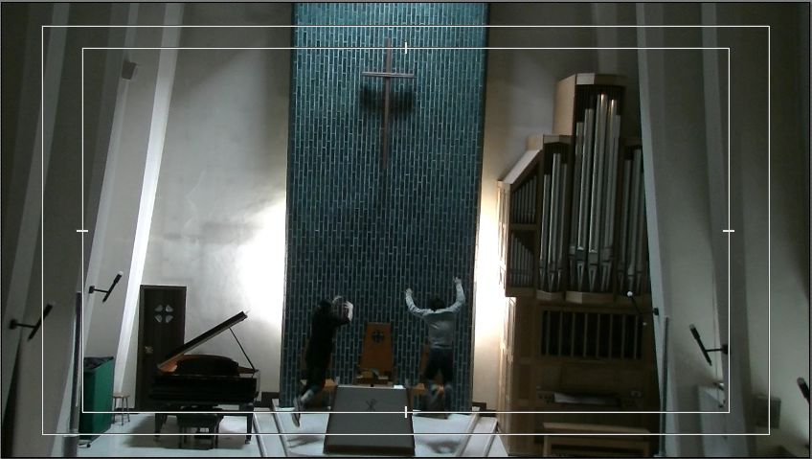
やってみよう！ワープ映像
ワープ前
人物なし背景
ワープ後の背景
ワープ後

Slide 5
ビデオとオーディオのリンク
通常、ビデオとオーディオはリンクされていて、クリップの長さを変更すると、一緒に変化する。
リンクを解除したい場合は、そのクリップを選択し、
[クリップ]→[オーディオとリンクの解除]を選択
（右クリックして、[オーディオとリンクの解除]）
5

Slide 6
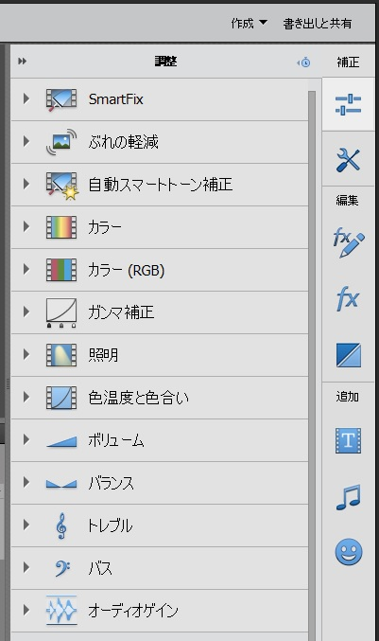
クリップの調整
調整したいクリップを選択し
画面右にある「補正」を
クリック。
6

Slide 7
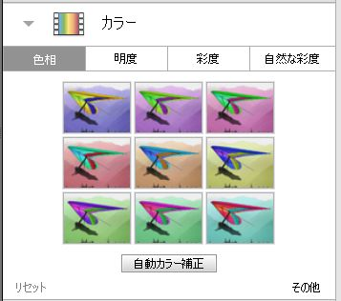
補正～カラー
カラーでは、色相、明度、彩度、自然な彩度の調整が可能。
この中から選択
自動補正
リセット
詳細設定
7

Slide 8
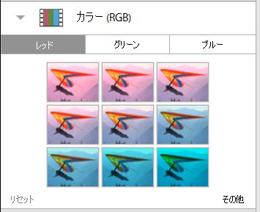
補正～カラーRGB
カラーRGBでは、レッド、グリーン、ブルーの調整が可能（設定方法はカラーの調整と同様）。
8

Slide 9
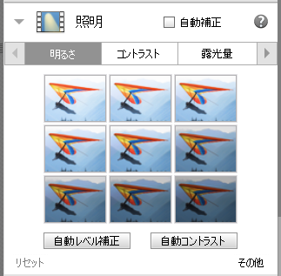
補正～照明
照明では、明るさ、コントラスト、露光量、ブラック、ホワイトの調整が可能。
9

Slide 10
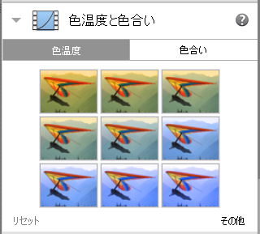
補正～色温度と色合い
色温度と色合いでは、色温度、色合いの調整が
可能。
10

Slide 11
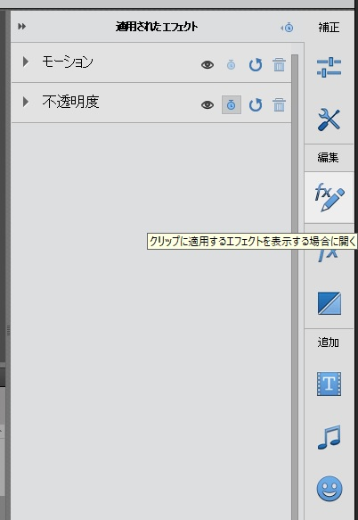
クリップのサイズ、角度の変更
調整したいクリップを
選択し、画面右にある
「適用エフェクト」を
クリック。
「モーション」をクリックする。
11

Slide 12
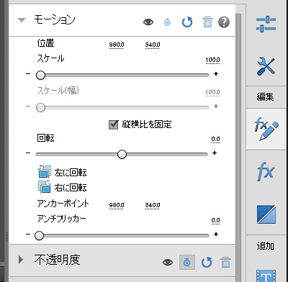
モーションの設定(1)
位置の調整(ただしサイズが100%以上の場合、位置を変更すると表示されない部分が出てくる。)
12

Slide 13
モーションの設定(2)
スケールの調整
元のサイズを100%とし、拡大。縮小が可能。
縦横どちらかを変更したい場合は、「縦横比を固定」のチェックを外す。
13

Slide 14
モーションの設定(3)
回転の調整
画面の角度を変更することができる。
14

Slide 15
不透明度とは
不透明度とは、
クリップを重ねた場合に、背面のクリップがどれぐらい透けて見えないか、の指標。
不透明度が高い → 背面のクリップが見えない。
不透明度が低い → 透明度が高い
＝ 背面のクリップが透けて見える
15

Slide 16
タイムラインに複数のクリップがある場合
ビデオ1（オーディオ1）、ビデオ2（オーディオ2）にそれぞれクリップを配置する。
モニタパネルで再生する。
→ ビデオ2の映像が前面に再生される。
トラック番号が大きい方が前面になる。
16

Slide 17
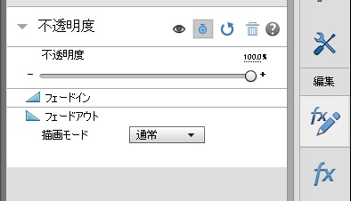
不透明度の調整(1)
調整したいクリップを選択し、画面右にある
「適用エフェクト」をクリック。
「不透明度」をクリックする。
17

Slide 18
不透明度の調整(2)
ビデオ2の不透明度の値を低くする。
→ ビデオ1の映像が透けて見えるようになる。
18

Slide 19
不透明度の調整(3)
不透明度： 不透明度を調整できる。
フェードイン、フェードアウト：
ビデオをフェードイン、フェードアウトする。
●右クリック→[フェード]でもフェードイン･フェード
アウトの設定ができる。
19

Slide 20
トランジション
トランジションとは・・・
2つのクリップを切り替えるときのエフェクト
20

Slide 21
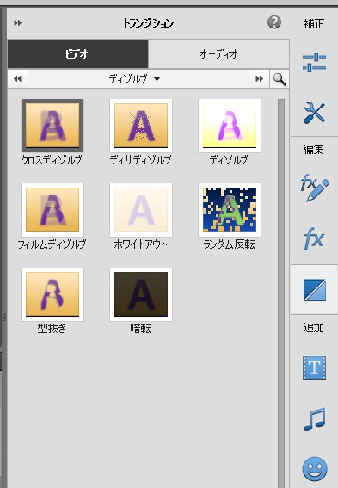
トランジションを設定する
右メニューの[トランジション]を選択する。
21

Slide 22
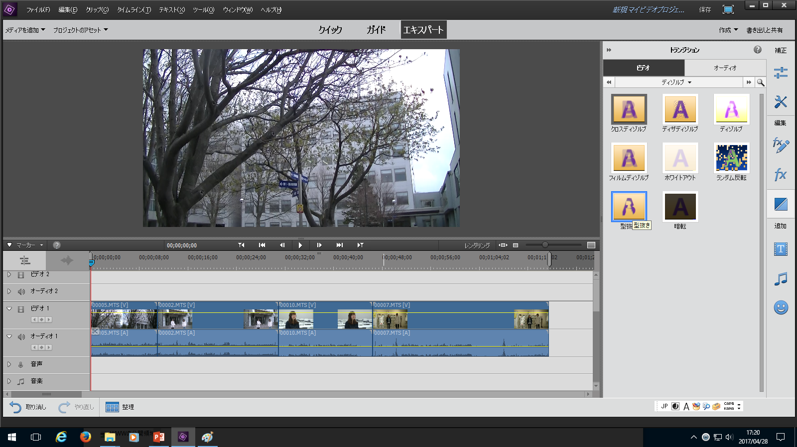
トランジションを設定する
設定したいトランジションをドラッグして、設定したい場所にドラッグする。
（設定できるのはクリップとクリップの境）
22

Slide 23
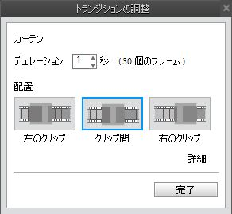
トランジションを設定する
トランジションの調整をする（後から調整する
場合は、トランジション記号をWクリックする）。
デュレーション： トランジションの時間
配置：左のクリップ、クリップ間、右のクリップ
23

Slide 24
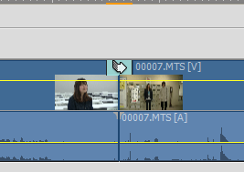
トランジションの削除
トランジションの記号をクリック（明るくなる）。
[編集]→[削除]、右クリックで[削除]、またはDeleteキーを押す。
24

Slide 25
エフェクト
エフェクトとは
クリップに追加できる特殊効果のこと
トランジションもエフェクトの一種
25

Slide 26
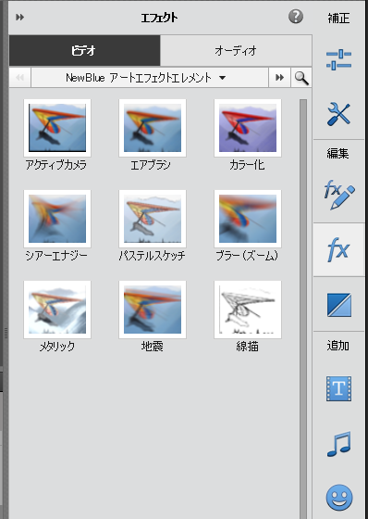
エフェクトを設定する
タイムライン下部の、[エフェクト]を選択する。
設定したいエフェクトを、クリップのところへ
ドラッグする。
26

Slide 27
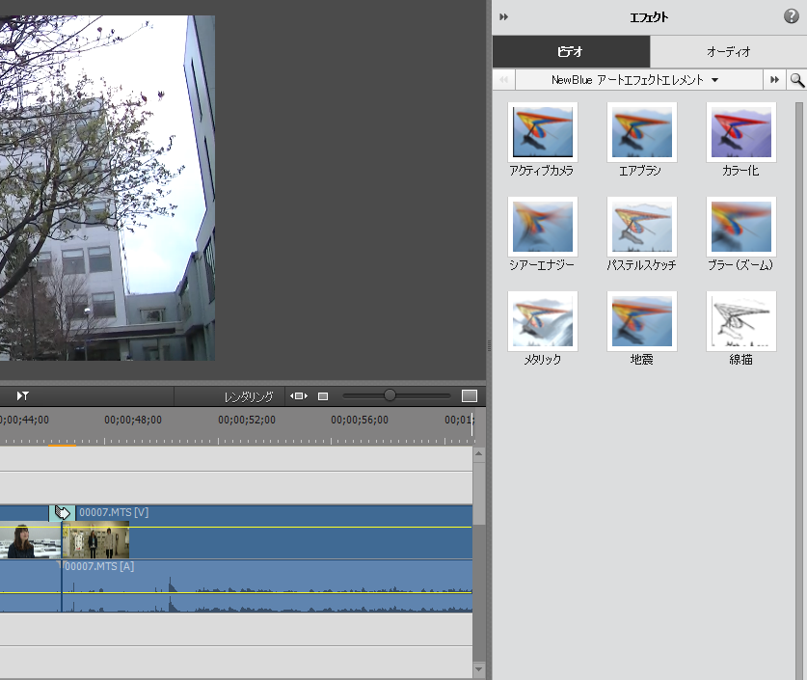
エフェクトを追加する
追加したいエフェクトをドラッグする。
※ トランジションと違い、複数のエフェクトを設定
できる
27

Slide 28
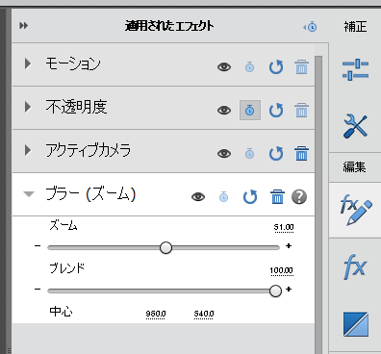
エフェクトの調整
調整したいクリップを選択し、画面右にある
「適用エフェクト」をクリック。
追加したエフェクト名をクリック。
28

Slide 29
エフェクトの順序の入れ替え
エフェクトの種類によっては、設定した順序によって、画面への影響が異なる場合がある。
順序を入れ替えたいエフェクトをドラッグし、順序を入れ替える。
29

Slide 30
エフェクトの削除
削除したいエフェクトの右端にある「ゴミ箱マーク」をクリック（または、右クリック→エフェクトを削除）。
30

Slide 31
キーフレーム
キーフレームとは
さまざまなエフェクトを、時間の経過とともに変化
させる機能
フェードイン･フェードアウトもこの1種。
31

Slide 32
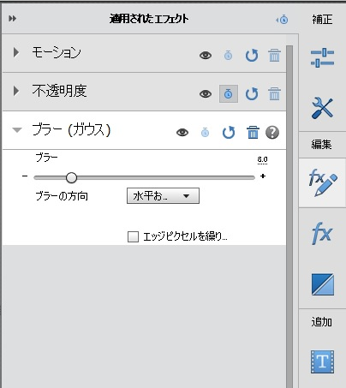
キーフレームの作成
例として、[ブラー(ガウス)]エフェクトをクリップに追加し、「適用エフェクト」を
クリックする。
プロパティのエフェクトの時計マークをクリックする（青色になる）。
上部にある時計マークをクリックする。
32

Slide 33
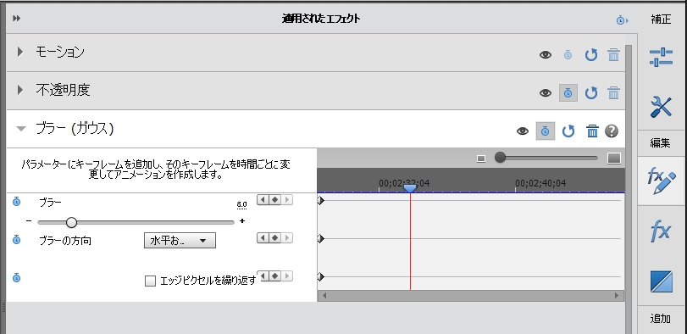
キーフレームの設定
右側にキーフレーム設定用のタイムラインが
表示される。
右側のインジケータを移動し、オプションを変更
することで、キーフレームが適用される。
33

Slide 34
キーフレームの調整(1)
キーフレームのインジケータを動かしてから、
エフェクトのプロパティを調整する。
ブラー(ガウス)の場合、ブラー(ぼかし)の度合い、ブラーの方向の調整ができる。
34

Slide 35
キーフレームの調整(2)
キーフレームは、始点と終点にそれぞれ設定
することで、クリップが再生される時に時間軸にそって変化するようになる。
エフェクト以外でも、色み、明るさ、サイズ、回転などもキーフレームを設定することができる。
キーフレームを削除する時には、時計マークをもう一度クリックする。
35

Slide 36
やってみよう！人物が消える映像
キーフレームを利用して、画面の人物が徐々に
消えていく映像を作る。
同じ背景で人物のいる映像をビデオ2、
背景のみの映像をビデオ1に配置する。
ビデオ2の不透明度にキーフレームを設定し、徐々に不透明度を下げていく。
36

Slide 37
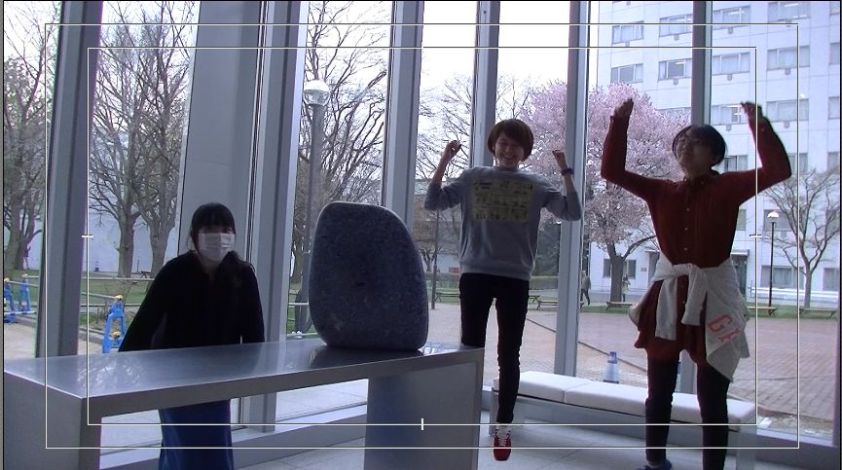
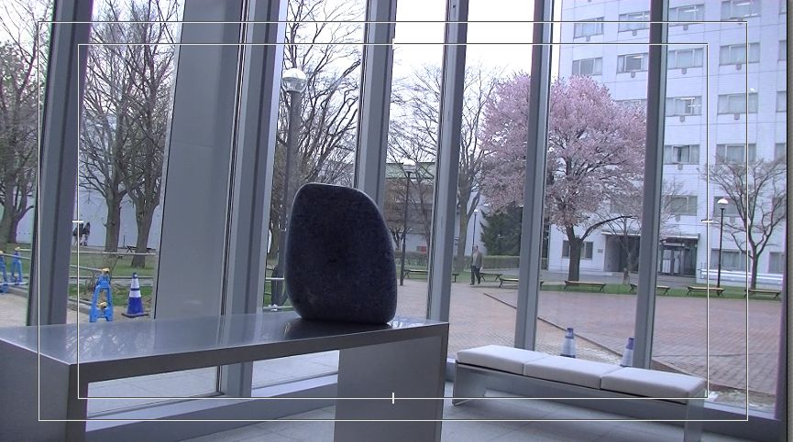
やってみよう！人物が消える映像
人物あり（ビデオ2）
人物なし（ビデオ1）
ビデオ2が前面に来ているので、その不透明度を調整することで背面のビデオ1が表示される。
キーフレームを使うことで、徐々に不透明度を
変化させ、ゆっくり消えていく映像になる。

Slide 38
今日のおさらい
クリップの調整（カラー、明るさ、サイズ、位置、
角度）
不透明度の設定、フェードイン・フェードアウト
トランジションの設定
エフェクトの設定
キーフレームの設定
残りの時間は、各自で上記の作業のおさらいを
してみてください。
38

